Slide 1

2024
FONASA, BENEFICIOS
Y MODERNIZACIÓN
Fondo Nacional de Salud
Santiago, Mayo de 2024
Participación Ciudadana
Depto. Servicio al Usuario
Notes:
A modo introductorio, saludar a la audiencia, preséntese con nombre y apellido e indique que les presentará los beneficios y derechos que poseen en FONASA-

Slide 2
¿Qué es Copago Cero?
Es una política pública que establece desde septiembre de 2022, gratuidad en todas las atenciones en el sistema público para las personas afiliadas a Fonasa, sin importar el tramo al que pertenezcan.
¿Cómo se activa?
De manera automática para todas las personas que pertenecen a Fonasa, sin trámites asociados.

Slide 3
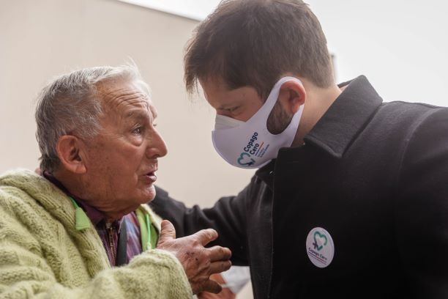
¿Qué es Copago Cero?
Copago Cero es una medida histórica que instaura la Salud como un derecho.
¡Todas y todos los afiliados a Fonasa se atienden gratis en la red pública!
“Los derechos no tienen que ser negocio y para eso nos la vamos a jugar y vamos a dar lo mejor de nosotros para que la salud, para que las pensiones, para que la vivienda, para que la educación, sean accesibles para todos los ciudadanos de nuestra patria”.
Presidente Gabriel Boric Font
27 julio, 2022.
Notes:
El Gobierno asumió el compromiso y la voluntad de fortalecer la Salud Pública y garantizar el derecho a la salud, como una forma de aliviar el gasto de las personas en sus atenciones y dar un paso hacia un sistema universal en donde no existan barreras para acceder a la atención de salud.
Desde septiembre 2022 los más de 15 millones de personas que forman parte de Fonasa no tendrán que pagar por las atenciones que reciban en su Centro de Salud Familiar, Hospital u otro recinto al que acceda en la Modalidad de Atención Institucional, es decir, en la Red Pública.

Slide 4

¿Quién paga por esas atenciones?
El Fondo Nacional de Salud (FONASA) se hace cargo del pago de todas las atenciones médicas que las personas afiliadas realicen en la Red Pública.

Slide 5
¿Y las personas que tienen deudas por prestaciones de salud en el sistema público?
Si bien desde el 1 de septiembre de 2022 comenzó el Copago Cero de Fonasa, esto NO es retroactivo.
Si existía previamente una deuda por atención en el sistema público, se puede elevar una solicitud de condonación total o parcial a Fonasa para regularizar esta situación. Este beneficio se entrega después de una evaluación socioeconómica del afiliado o afiliada.
La condonación de la deuda la puedes solicitar en las sucursales de Fonasa. La condonación de la deuda en AUGE/GES se puede solicitar a través de Mi Fonasa.
Importante: con atenciones en sistema público de salud nos referimos a: AUGE/GES, urgencias que requieren, hospitalización, medicamentos, prótesis, tratamientos odontológicos y de salud mental, programas especiales (cirugía bariátrica, fertilización in vitro), entre otros.

Slide 6
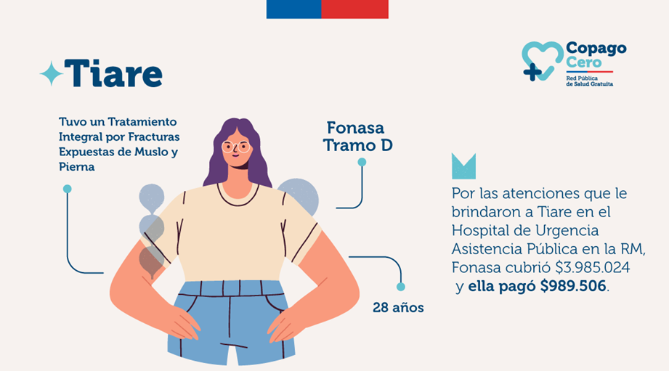
Antes de Copago 0

Slide 7
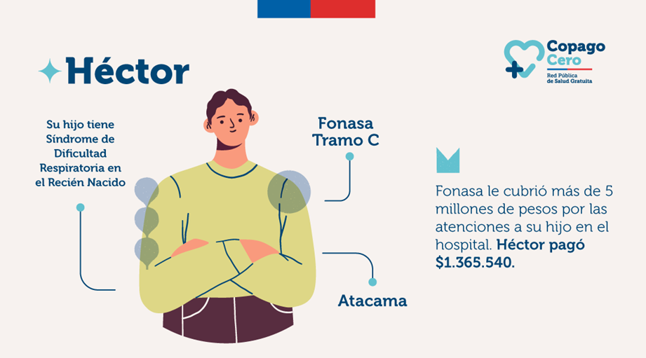
Antes de Copago 0

Slide 8



Slide 9





MAI (Modalidad atención institucional)
MLE (Modalidad Libre Elección)
En esta modalidad, las prestaciones médicas se otorgarán a las personas beneficiarias en los establecimientos públicos que conforman la red asistencial: CESFAM (Centros de Salud Familiar) SAPU (Servicio de Atención Primaria de Urgencia)
Modalidad de atención en la cual las prestaciones médicas de salud se otorgan en los establecimientos privados de salud, como clínicas, centros médicos privados, laboratorios clínicos.
La atención es a través de bonos de atención de salud.
MODALIDAD
B
C
C
A
DE ATENCIÓN
D
B
D
Consultorio
Hospital
Público
Clínica
Hospital
Público
Copago Cero en todos los tramos.
No cancela por atenciones de salud,
en servicios Públicos de salud
Compra de BONOS – Nivel del Prestador
Paga el valor del Bono de atención según
Código y nivel de atención.
Notes:
¿Dónde nos podemos atender? Dependerá del tramo en el cual Usted esta clasificado.
TODOS los tramos nos podemos atender en la Atención Institucional (Público)
1. Modalidad Atención Institucional, la cual corresponde a la atención que se otorga en los diferentes establecimientos de la red de salud pública del país (Consultorios, Hospitales, etc.). Donde co-paga de acuerdo a la clasificación de tramos.
PERO, solo los tramos B,C y D (que cotizan) se puede atender vía libre elección (Privados)
2. Modalidad Libre Elección, en la cual usted elige con quién atenderse o dónde atenderse, principalmente, en la red privada. Cuya atención es cancelada a través de un Bono de Atención de Salud ( en Nivel: 1,2 y 3).

Slide 10

MODALIDAD
COBERTURA COMPLEMENTARIA
La MCC o ley corta, es una alternativa para que las personas beneficiarias, a través de la adhesión voluntaria de un seguro complementario licitado por Fonasa, previo pago de una prima igual para cada persona sin discriminación por sexo, edad y condiciones de salud, puedan aumentar su protección financiera en salud.
Las personas afiliadas inscritas tendrán acceso a la Modalidad Atención Institucional (salud pública) y la Modalidad de Libre Elección (salud privada).
Esta modalidad se activará dentro del primer semestre 2025

Slide 11




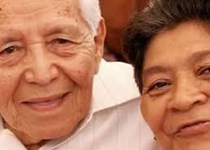

NUESTROS BENEFICIARIOS
DEPENDIENTE
Plazo fijo o indefinido
DEPENDIENTE
Temporal
CESANTE
INDEPENDIENTE VOLUNTARIOS Y A HONORARIOS
PENSIONADOS
CARENTE DE RECURSOS

Slide 12





TRAMOS FONASA
Personas beneficiarias carentes de recursos.
Causantes del Subsidio familiar
ley 18.020.
Gratuidad en sistema público
de salud, no puede comprar bonos de salud.
Personas beneficiarias que perciben un ingreso imponible mensual menor o igual a $460.000.-
Gratuidad en sistema público de salud y compra de bonos de salud.
Personas beneficiarias que perciben un ingreso imponible mensual mayor a $460.001.- y menor o igual a $671.600.-
Nota: con 3 más carga pasara al tramo B
Gratuidad en sistema público de salud y compra de bonos de salud.
Personas beneficiarias que perciben un ingreso imponible mensual mayor a $671.600.-
Nota: con 3 más carga pasara al tramo C
Gratuidad en sistema público de salud y compra de bonos de salud.

Slide 13

EXAMEN MEDICINA PREVENTIVA
(EMP)

Slide 14
¿ EXAMEN PREVENTIVO DE SALUD?
El Examen de Medicina Preventiva (EMP)
El (EMP) es una evaluación periódica de salud, de carácter voluntario y gratuito, que forma parte de las prestaciones del AUGE-GES, para las personas beneficiarias de Fonasa.
¿PARA QUÉ SIRVE?
Este examen permite detectar oportunamente enfermedades de alta ocurrencia en el país, a fin de actuar inmediatamente a través del control y tratamiento de la misma.

Slide 15
¿DONDE SE REALIZA EL EMP?
Todos los beneficiarios cotizantes y cargas de Fonasa, cualquiera sea su grupo Fonasa (A, B, C o D), tienen derecho a solicitar una vez al año y de manera gratuita el Examen de Medicina Preventiva. Éste se entrega únicamente en los establecimientos de la red Pública Preferente (Modalidad MAI), y en base a un programa propio que es definido a partir del ciclo vital (edad) o la condición de salud del paciente

Slide 16
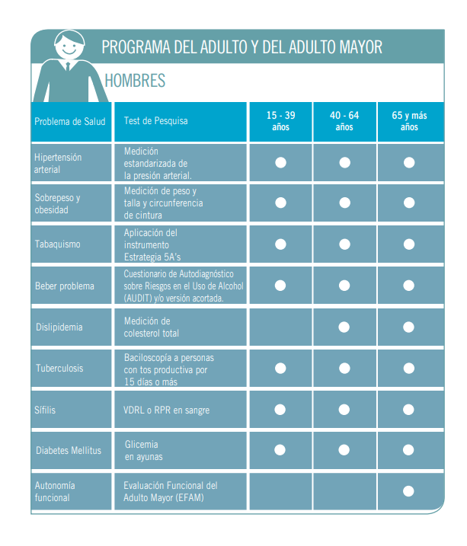
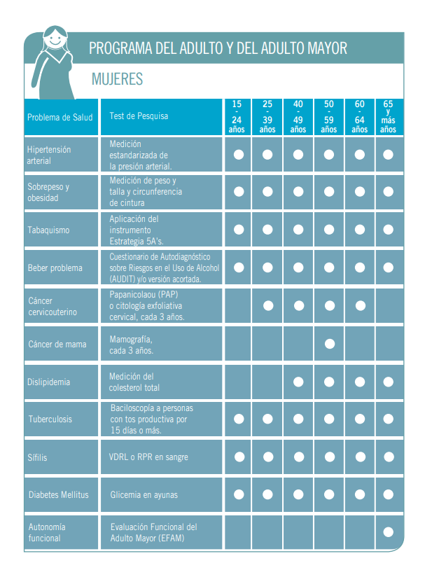
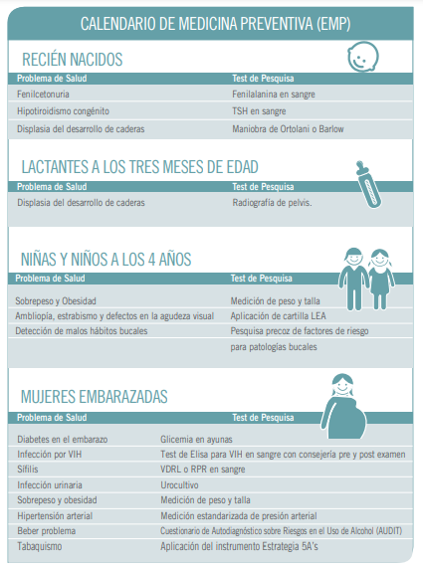
¿QUE CUBRE EL EMP?

Slide 17

AUGE / GES

Slide 18
CONTEXTO DEL GES O AUGE
EN LEY N°19.966
¿Cuál es el objetivo del GES?
¿A quién Beneficia?
¿Qué garantiza el GES?
Que todas las personas beneficiarias tengan acceso a una atención, en plazos determinadas, con calidad técnica y humana pagando de acuerdo a sus ingresos.
La ley otorga el derecho de acceso al GES a toda persona beneficiaria a Fonasa o Isapre que cumpla los requisitos y que presente una enfermedad que este incluida entre los 87 problemas de salud.
Asegurar el acceso, calidad, oportunidad y protección financiera quienes requieran de atención por alguno de los 87 problemas de salud.

Slide 19










Garantías Explicitas en Salud
PROCESO DE ATENCIÓN
Sospecha
Confirmación
Tratamiento
Garantía
Incumplida
Reclame
Garantía
Vencida
SOLUCIÓN
30 DÍAS
Consultorio
Centro
Especialidad
Hospital
Público
Resolución
2 días hábiles
Resolución
15 días hábiles
Notes:
Ante la sospecha de tener una enfermedad AUGE, debe concurrir a su consultorio, donde será derivado al Centro de Especialidades para confirmar o descartar que tenga una patología AUGE.
“Si al paciente se le sospecha o diagnostica un problema de salud que está garantizado en el AUGE, se le debe informar de sus Derechos y Garantías a través del formulario denominado” Constancia de Información al Paciente AUGE.
Si es confirmado, se derivara al Hospital Público para su tratamiento, donde su caso debería quedar resuelto en el plazo estipulado.
Si no fuera así, usted debe RECLAMAR pues tiene su garantía de oportunidad incumplida, dentro de los 30 días siguientes, FONASA deberá designarle un segundo prestador, publico o privado, en un máximo de 2 días.
Si usted reclama después de esta fecha, su garantía esta vencida y si bien reclama al FONASA, ahora se tiene un plazo legal de 15 días hábiles para resolver su garantía.

Slide 20


DIEFERENCIA ENTRE GES Y GES 30 DIAS
Si un establecimiento de la Red pública de salud no cumple con el plazo para otorgar la prestación de un problema de salud GES, el paciente o un tercero que lo represente, podrá reclamar al Fonasa.
Reclamo Ges 30 días: Si este reclamo se ingresa dentro de los siguientes 30 días contados desde la fecha en que venció esa garantía de oportunidad, FONASA tiene un plazo de 2 días hábiles para otorgar una respuesta a ese reclamo, ya sea con la resolución por parte del establecimiento público o bien con la designación de un segundo prestador.
Reclamo GES: si un establecimiento de la Red pública de salud no ha entregado alguna atención indicada por su problema de salud GES y Han pasado más de 30 días desde que venció el plazo para otorgar una prestación.

Slide 21
CONVENIO PAD
Pago Asociado a Diagnóstico
Notes:
PAGO ASOCIADO A DIAGNOSTICO - “su cuenta conocida” Existen 63 CONVENIOS PAD
Valor que comprende todos los gastos médicos en intervenciones quirúrgicas en centros de salud en modalidad libre elección.
Su pago es a través de un bono de atención de salud integral, el cual comprende todos los gastos, sin pagar montos adicionales por ningún concepto.
La atención incluye la resolución de la patología y las complicaciones derivadas de ella, hasta 15 días posteriores al alta.
PAD mas utilizados: Parto, Cataratas, Colelitiasis.

Slide 22
PAD
PAGO ASOCIADO A DIAGNÓSTICO
¿Cuál es el objetivo del PAD?
¿A quiénes beneficia?
¿Qué garantiza el PAD?
Es un beneficio que ayuda a las personas beneficiarias de Fonasa y a sus cargas, puedan acceder a diferentes paquetes de prestaciones de salud.
A las personas afiliadas y sus cargas acreditadas en Fonasa que estén inscritos en los tramos B, C o D.
Saber el valor de la atención antes de atenderse.
Tener acceso a la atención a través de prestadores públicos y privados.
A no pagar diferencias .

Slide 23

EJEMPLO
$1.351.070
PAD PARTO
FONASA FINANCIA $1.013.300- 75%
Beneficiario paga $337.770.-
Efectivo
Tarjetas/Cheques
Préstamo Médico (25% $337.770.-)
A pagar $0.-
Notes:
La Sra. Andrea está embarazada y su parto en clínica tiene un valor total de $1.053.150.-
Cómo se financiará este parto… FONASA aportará $789.860 y la Sra. Andrea debe pagar $263.290.- Y cómo puede pagarlo… efectivo, tarjeta, cheque o a través de un PRESTAMO que le otorga FONASA, con lo que tendría que pagar $ ‘cero’ para obtener el bono en ese momento-..

Slide 24

EJEMPLO
$1.057.130
CATARATAS
FONASA FINANCIA $528.570- 50%
Beneficiario paga $528.560.-
Efectivo
Tarjetas/Cheques
Préstamo Médico (85% $449.280.-)
A pagar 15% $79.280.-

Slide 25

EJEMPLO
$1.769.710
COLELITIASIS
FONASA FINANCIA $854.930- 50%
Copago beneficiario $884.850.-
Medios de pago
Efectivo
Tarjetas/Cheques
Préstamo Médico (85% $752.130.-)
A pagar 15% $132.720.-

Slide 26

LEY DE URGENCIA
Notes:
Esta ley nace a raíz de la polémica de hace algunos años por el condicionamiento que hacían las clínicas para respaldar el pago de la atención, con cheques en garantía o pagarés… se acuerdan… (siii)
Cómo opera esta ley…
En términos simples, cuando un asegurado nuestro este en riesgo de muerte o algún órgano vital para su existencia deje de funcionar de no mediar una atención médica inmediata, estamos protegidos por la LEY DE URGENCIA/EMERGENCIA. Por tanto, debe acudir al servicio de urgencia más cercano, sea de un hospital público o privado. Todo el periodo crítico tendrá la cobertura de esta ley, lo cual no significa “gratuidad” siempre se debe cancelar un co-pago, aunque en estos casos, supera el 90% de bonificación.

Slide 27
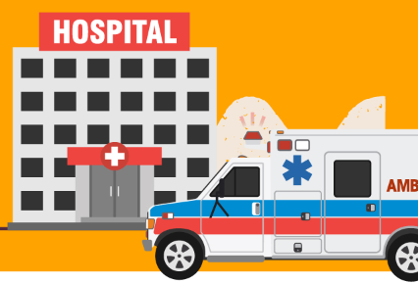
LEY DE URGENCIA
LEY N°19.650
¿Qué es la Ley de Urgencia?
Es la condición médica del estado de salud de una persona, que pone al paciente en riesgo de muerte o de la pérdida de algún órgano, o la función del mismo, si es que no se le otorgan las atenciones médicas de forma inmediata.
La otorga Fonasa e Isapres, una vez producida y terminada la primera atención. El establecimiento de salud envía a Fonasa los antecedentes del caso los que son revisados por médicos asesores. Si este diagnóstico no concuerda, Fonasa posee la facultad legal de rechazar como emergencia de riesgo vital o secuela funcional grave, la atención prestada al beneficiario.
La cobertura financiera a todas las atenciones realizadas desde el ingreso del paciente al servicio de urgencia y hasta que su condición de salud se encuentre estabilizada.

Slide 28

LEY DE URGENCIA
La estabilización
Es el espacio de tiempo que contempla desde el ingreso del paciente en condición de emergencia por riesgo vital o de secuela funcional grave, hasta el momento en que el médico tratante determina que se encuentra estable para ser trasladado o trasladada.
El médico que atiende al paciente emite un Certificado de Estabilización, cuando este ha logrado superar el estado de riesgo vital y se encuentra en condiciones de ser trasladado o trasladada dentro del mismo establecimiento u otro de la red pública.
Se deberá Firmar la Declaración de opción de modalidad de atención (DOMA).
Red Pública:
La persona beneficiaria o su representante tendrá que informar que continuará el tratamiento utilizando la Red Pública de Salud.
El traslado solo se hará efectivo cuando exista una cama disponible en el Hospital que te hayan asignado.
Si no hay camas disponibles, la persona permanecerá en el Hospital o Clínica donde fue atendida tu urgencia.
Red Privada:
La persona beneficiaria o su representante tendrá que informar que continuará el tratamiento utilizando la Red privada en la que se encuentra.
Desde la firma del DOMA deberá pagar las atenciones al prestador mediante la Modalidad de Libre Elección (MLE).
El traslado solo se hará efectivo cuando exista una cama disponible en el Hospital que te hayan asignado

Slide 29


LEY DE URGENCIA
Solicitud ciudadana de Ley de Urgencia
Son las solicitudes presentadas por las personas beneficiarias o sus representantes, a través de la cual solicitan (demandan) cobertura financiera por Ley de Urgencia, para las atenciones o prestaciones de salud recibidas en la red privada que no fueron reconocidas como casos de riesgo vital o riesgo de secuela funcional grave por el prestador.
Las solicitudes de aplicación de la Ley de Urgencia deben ser ingresadas posterior al alta o traslado del beneficiario, de manera de obtener la ficha médica completa.

Slide 30
AMPLIACIÓN DESCUENTOS
MEDICAMENTOS
Notes:
PAGO ASOCIADO A DIAGNOSTICO - “su cuenta conocida” Existen 63 CONVENIOS PAD
Valor que comprende todos los gastos médicos en intervenciones quirúrgicas en centros de salud en modalidad libre elección.
Su pago es a través de un bono de atención de salud integral, el cual comprende todos los gastos, sin pagar montos adicionales por ningún concepto.
La atención incluye la resolución de la patología y las complicaciones derivadas de ella, hasta 15 días posteriores al alta.
PAD mas utilizados: Parto, Cataratas, Colelitiasis.

Slide 31


CONVENIO MEDICAMENTOS
Fonasa otorga este beneficio a todas las personas beneficiarias afiliados sin importar la edad, nacionalidad ni al tramo al que pertenecen. Actualmente se encuentran incorporado 13.362 medicamentos en convenio.
Se accede al beneficio solo presentando la orden médica y la cedula de identidad, en las farmacias en convenio. No necesita inscribirse.
Farmacias en Convenios
Farmex: locales en Región Metropolitana y venta online en todo el país.
Salcobrand: locales en todo Chile.
Farmacias Ahumada: locales en todo Chile.
Cetep Farma: locales en Región Metropolitana.
Clínica Andes Puerto Montt: locales en la Región de Los Lagos.

Slide 32
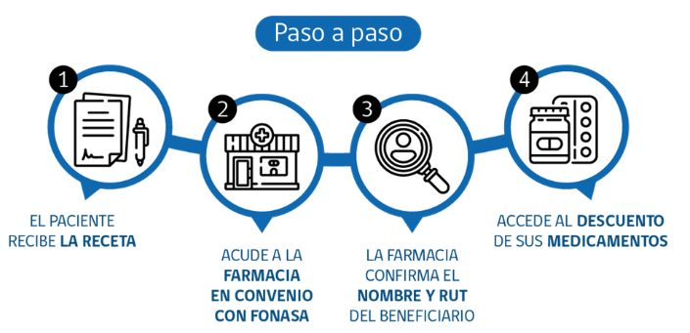
CONVENIO MEDICAMENTOS
Chile es uno de los países del mundo que tiene el mayor gasto de bolsillo en fármacos, por lo que Fonasa realizó el convenio con farmacias en el año 2019 una licitación para que sus más de 16 millones de personas beneficiarias puedan acceder a descuentos preferentes. El convenio se renueva cada año, buscando mejorar los precios y el acceso de las personas usuarias del Fondo. Este 2024 el convenio se amplía, tanto en la cantidad de productos como en la cobertura territorial de los locales adheridos.
Todas las personas beneficiarias de Fonasa, sin importar su nacionalidad, edad, ni a qué tramo pertenecen.
Personas con Rut provisorio, sólo es necesario ser una persona beneficiaria de Fonasa y presentar la receta médica

Slide 33

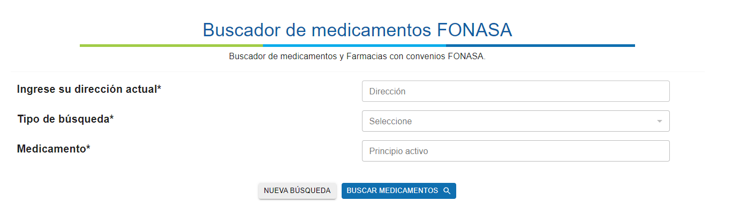
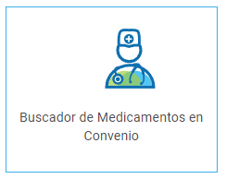
CONVENIO MEDICAMENTOS
link: medicamentos.fonasa.cl

Slide 34
FONASA XXI
Con nuevos servicios virtuales en línea, en nuestra Página Web
Notes:
FONASA se moderniza y migra de lo presencial a la era digital – virtual – portátil – sistemas y bases datos interconectados, con nuevos beneficios y acercando a Fonasa a nuestros ciudadanos y ciudadanas.

Slide 35
FONASA VIRTUAL
32 Servicios en Línea
BENEFICIARIOS
PRESTADORES
EMPLEADORES
Afiliación en Línea
Inscripción Atención Primaria
Compra de Bono Consulta Médica
Valorización de Programas y Ordenes Médicas
Pago Bono Consulta en CajaVecina
Devolución de Pago en exceso
Certificado de Afiliación
Certificado de Cotizaciones
Conoce el Valor de tu Bono en la MLE
Revisa el Estado de tus Licencias Médicas
Redes de Prestadores en Convenio
Redes Prestadores Bono Electrónico
Redes Prestadores Bono Web
Red de Prestadores PAD
Redes de Nutricionistas y Tecnólogos Médicos
Sucursales y Puntos de Atención
Redes de Entidades Delegadas
Calendario Fonasa en Terreno
Seguimiento Garantías AUGE
Deudas GES
Consultas, Reclamos, Sugerencias y Felicitaciones
Estado de Consultas, Reclamos, Sugerencias y Felicitaciones
Inscripción y Actualización de Profesionales de Salud
Certificado de Honorarios
Cartola Pago Prestadores
Información Financiera Servicio de Salud
Seguimiento de Prestadores en Diálisis
Certificado Previsional para Servicio de Salud
Inscripción Prestadores Ricarte Soto
Pago Préstamos Médicos
Lagunas Previsionales
Deudas Empleador

Slide 36


www.Fonasa.cl
EJEMPLOS DE
NUESTRO SITIO WEB
AFILIACIÓN EN LÍNEA
COMPRA DE BONO CONSULTA MÉDICA
EMISIÓN DE CERTIFICADOS
PORTAL SERVICIOS WEB

Slide 37
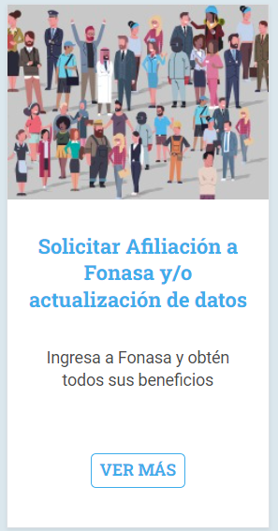
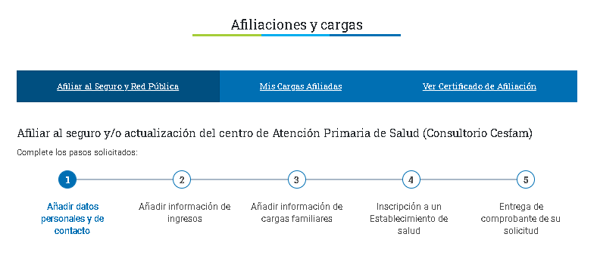
AFILIACIÓN EN LÍNEA
Fonasa en Terreno
Notes:
La afiliación es el proceso mediante el cual una persona en forma voluntaria solicita incorporarse a FONASA, como alternativa a los servicios presenciales disponibles en la red de atención de sucursales; se implementa este servicio a través de la página web, el cual facilita la incorporación al seguro público de salud, mediante el envío de la información en línea.

Slide 38

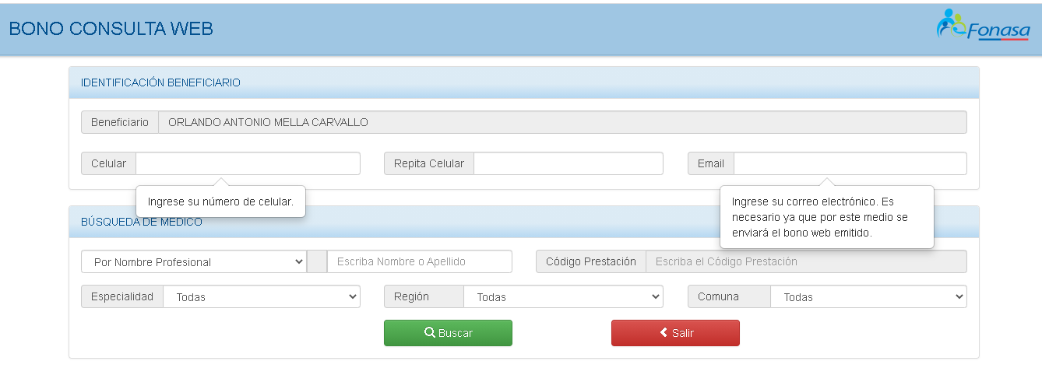
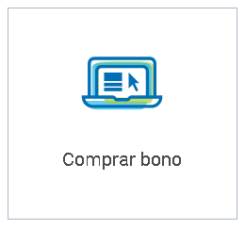
COMPRA DE BONO EN LÍNEA
Fonasa en Terreno
PARA
Notes:
La afiliación es el proceso mediante el cual una persona en forma voluntaria solicita incorporarse a FONASA, como alternativa a los servicios presenciales disponibles en la red de atención de sucursales; se implementa este servicio a través de la página web, el cual facilita la incorporación al seguro público de salud, mediante el envío de la información en línea.

Slide 39
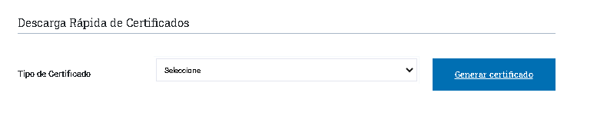


CERTIFICADOS FONASA
Fonasa en Terreno
Certificado Afiliación para acreditar si está o no afiliada a Fonasa. Tramites.
Certificado Cotizaciones registradas ante Fonasa. Este monto corresponde al 7% de la remuneración mensual del trabajador.

Slide 40

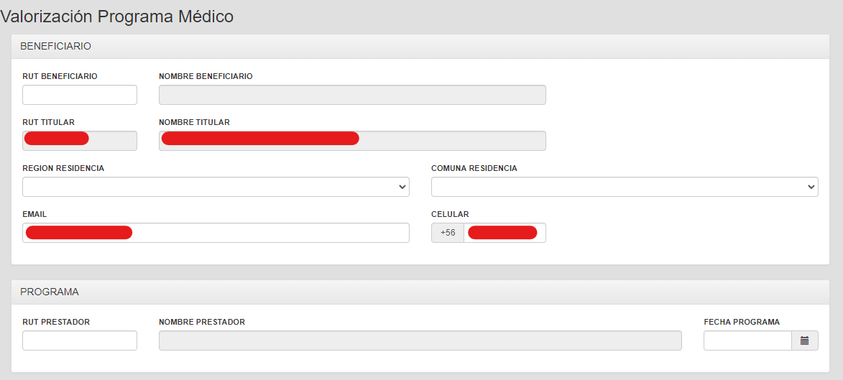
PORTAL SERVICIOS WEB
Fonasa en Terreno
Notes:
La afiliación es el proceso mediante el cual una persona en forma voluntaria solicita incorporarse a FONASA, como alternativa a los servicios presenciales disponibles en la red de atención de sucursales; se implementa este servicio a través de la página web, el cual facilita la incorporación al seguro público de salud, mediante el envío de la información en línea.

Slide 41

AGENDA TU HORA
Desde la página web
Notes:
La Presidenta Michelle Bachelet envió al Congreso el proyecto de ley que propone la creación de un Sistema de Protección Financiera para Diagnósticos y Tratamientos de Alto Costo, conocida como "Ley Ricarte Soto".
¿QUÉ CUBRE EL SISTEMA?
• Los tratamientos basados en medicamentos, dispositivos médicos y alimentos de alto costo con efectividad probada.
• La efectividad de los tratamientos se evaluará desde el punto de vista científico, económico y social. Se incorporarán al fondo sólo aquellos que sean efectivos y seguros para los pacientes.
¿CÓMO ACCEDERÁN LAS PERSONAS AL NUEVO FONDO?
• Al igual que en el AUGE, las personas cuyo tratamiento se encuentre cubierto por esta ley, serán notificadas del beneficio por su médico tratante.
• Los tratamientos serán entregados a través de una red de prestadores de salud aprobados por el Ministerio de Salud de acuerdo a su calidad técnica.

Slide 42
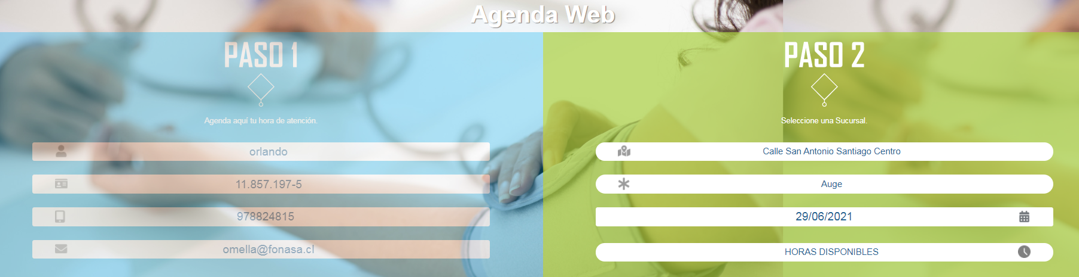
AGENDA
TÚ HORA
Agenda una hora en la página de Fonasa.cl para poder acudir a una sucursal de Fonasa, donde será atendido en el día y horario que más le acomode. Un asesor de salud se contactará contigo para confirmar la hora agendada.
Recuerda llegar 10 minutos antes del inicio de tu cita e informar en el acceso a la sucursal que cuentas con el agendamiento de tu atención.
Podrás ingresar a la sucursal con hasta 5 minutos de retraso respecto a la hora agendada.

Slide 43
AHORRATE LA FILA
APLICACIÓN QR
Notes:
La Presidenta Michelle Bachelet envió al Congreso el proyecto de ley que propone la creación de un Sistema de Protección Financiera para Diagnósticos y Tratamientos de Alto Costo, conocida como "Ley Ricarte Soto".
¿QUÉ CUBRE EL SISTEMA?
• Los tratamientos basados en medicamentos, dispositivos médicos y alimentos de alto costo con efectividad probada.
• La efectividad de los tratamientos se evaluará desde el punto de vista científico, económico y social. Se incorporarán al fondo sólo aquellos que sean efectivos y seguros para los pacientes.
¿CÓMO ACCEDERÁN LAS PERSONAS AL NUEVO FONDO?
• Al igual que en el AUGE, las personas cuyo tratamiento se encuentre cubierto por esta ley, serán notificadas del beneficio por su médico tratante.
• Los tratamientos serán entregados a través de una red de prestadores de salud aprobados por el Ministerio de Salud de acuerdo a su calidad técnica.

Slide 44

AHORRATE LA FILA
Es un servicio que permite facilitar el acceso las atenciones que Fonasa ofrece a las personas beneficiarias afiliadas, pudiendo acceder desde su celular escaneando el código QR o ingresando a la página web de Fonasa, donde tendrá acceso a solicitar:
Afiliación a Fonasa
Pre-folio de bono para pago en Sencillito o Klap
Certificado de Afiliación y/o Certificado de Cotizaciones
Reembolsos
Valorización de Programas Médicos
Ten presente que el horario de atención remota es de lunes a jueves de 08:40 a 16:30 hrs. y viernes de 08:40 a 15:30 hrs.

Slide 45






CANALES VIRTUALES
DE ATENCIÓN
www.Fonasa.cl
Fonasa Chile
@Fonasa
@AyudaFonasa
@FonasaChile
@CanalFonasa
600 360 3000

Slide 46
¿POR QUÉ ES BUENO
ESTAR EN FONASA?
Paga sólo el 7% de cotización . No rechaza preexistencias . Elección de Clínicas u Hospitales . Accesos a los Bonos PAD . Acceso a Examen de Medicina Preventiva . Accesos a Préstamos Médicos . Nunca te va a dejar sin salud al estar sin trabajo . Solicitar condonación deuda MAI.

Slide 47


